Slide 1
1º
AULA 11
SEQUÊNCIAS
MATEMÁTICA
1º BIMESTRE
ENSINO FUNDAMENTAL: ANOS INICIAIS

Slide 2
INVESTIGAÇÃO DE PADRÕES EM SEQUÊNCIAS DE FIGURAS.
IDENTIFICAR SEQUÊNCIAS EM PADRÕES FIGURAIS.
COMPLETAR SEQUÊNCIAS DE FIGURAS, SEGUINDO O MESMO PADRÃO.
EXPLICAR OS CRITÉRIOS DE CLASSIFICAÇÃO UTILIZADOS NUM AGRUPAMENTO.
SERIAR OBJETOS DE ACORDO COM UM CRITÉRIO DETERMINADO.

Slide 3



HÁBITOS DE DISCUSSÃO
CONVERSE COM A TURMA
VEJAM ESTA FILA DE CRIANÇAS.
COMO VOCÊS ACHAM QUE ELA FOI ORGANIZADA?
DE QUE OUTRA FORMA PODERÍAMOS ORGANIZÁ-LA?

Slide 4


TODOS JUNTOS
AGORA É A SUA VEZ!
ESCOLHA UM CRITÉRIO E ORGANIZE UMA FILA DE ESTUDANTES. A TURMA DEVERÁ DESCOBRIR QUAL FOI O CRITÉRIO UTILIZADO POR VOCÊ.

Slide 5


1. É HORA DO LANCHE! VAMOS TER PIPOCA COM SUCO DE LARANJA. VEJA COMO JOSEFA, A MERENDEIRA DA ESCOLA, COMEÇOU A ORGANIZAR O LANCHE, E AJUDE-A, DESENHANDO A MESMA SEQUÊNCIA.

Slide 6

CORREÇÃO
1. É HORA DO LANCHE! VAMOS TER PIPOCA COM SUCO DE LARANJA. VEJA COMO JOSEFA, A MERENDEIRA DA ESCOLA, COMEÇOU A ORGANIZAR O LANCHE, E AJUDE-A, DESENHANDO A MESMA SEQUÊNCIA.

Slide 7

2. JOSEFA SABE QUE AS CRIANÇAS GOSTAM DE SUCOS DIFERENTES. POR ISSO, ELA FEZ DE DIVERSOS SABORES. DESCUBRA A SEQUÊNCIA E DESENHE OS PRÓXIMOS 4 SUCOS.

Slide 8
CORREÇÃO
2. JOSEFA SABE QUE AS CRIANÇAS GOSTAM DE SUCOS DIFERENTES. POR ISSO, ELA FEZ DE DIVERSOS SABORES. DESCUBRA A SEQUÊNCIA E DESENHE OS PRÓXIMOS 4 SUCOS.

Slide 9

3. PARA PEGAR O SUCO, AS CRIANÇAS PRECISAM DESCOBRIR A SENHA CRIADA POR JOSEFA. A SENHA É O ELEMENTO QUE ESTÁ FALTANDO NA SEQUÊNCIA. VOCÊ SABE QUAL É? DESCUBRA E CIRCULE A SUA RESPOSTA.

Slide 10
CORREÇÃO
3. PARA PEGAR O SUCO, AS CRIANÇAS PRECISAM DESCOBRIR A SENHA CRIADA POR JOSEFA. A SENHA É O ELEMENTO QUE ESTÁ FALTANDO NA SEQUÊNCIA. VOCÊ SABE QUAL É? DESCUBRA E CIRCULE A SUA RESPOSTA.

Slide 11

4. JOSEFA ADORA FAZER PIPOCA! ANTES DE COMEÇAR, ELA ORGANIZA TUDO QUE PRECISA PARA FAZÊ-LA. VEJA COMO ELA ORGANIZOU OS INGREDIENTES:
DESCUBRA O PADRÃO E DESENHE O QUE ESTÁ FALTANDO NESTA SEQUÊNCIA.

Slide 12
CORREÇÃO
4. JOSEFA ADORA FAZER PIPOCA! ANTES DE COMEÇAR, ELA ORGANIZA TUDO QUE PRECISA PARA FAZÊ-LA. VEJA COMO ELA ORGANIZOU OS INGREDIENTES:
DESCUBRA O PADRÃO E DESENHE O QUE ESTÁ FALTANDO NESTA SEQUÊNCIA.

Slide 13

5. JOSEFA COLOCOU AS PIPOCAS EM BALDES DIFERENTES. OBSERVE A SEQUÊNCIA, DESCUBRA O PADRÃO E CONTINUE A PINTAR OS BALDES DE PIPOCA.

Slide 14
CORREÇÃO
5. JOSEFA COLOCOU AS PIPOCAS EM BALDES DIFERENTES. OBSERVE A SEQUÊNCIA, DESCUBRA O PADRÃO E CONTINUE A PINTAR OS BALDES DE PIPOCA.

Slide 15
IDENTIFICAMOS SEQUÊNCIAS EM PADRÕES FIGURAIS;
COMPLETAMOS SEQUÊNCIAS DE FIGURAS, SEGUINDO O MESMO PADRÃO;
EXPLICAMOS OS CRITÉRIOS DE CLASSIFICAÇÃO UTILIZADOS NUM AGRUPAMENTO;
SERIAMOS OBJETOS DE ACORDO COM UM CRITÉRIO DETERMINADO.

Slide 16
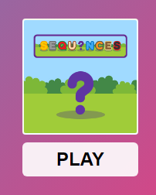

BRINCANDO E APRENDENDO
HTTPS://WWW.COQUINHOS.COM/JOGO-DE-SERIACAO-PARA-CRIANCAS

Slide 17
LEMOV, Doug. Aula nota 10 3.0: 63 técnicas para melhorar a gestão da sala de aula / Doug Lemov; tradução: Daniel Vieira, Sandra Maria Mallmann da Rosa; revisão técnica: Fausta Camargo, Thuinie Daros. 3. ed. Porto Alegre: Penso, 2023.
OLIVEIRA, J. E.; DUARTE, J. R. (org.). Caderno 1 – Matemática, 1º ano – Caderno de Atividades. Sobral: Lyceum – Consultoria Educacional Ltda., 2021.
SÃO PAULO (Estado). Secretaria da Educação. Currículo Paulista, 2019.
Disponível em: https://efape.educacao.sp.gov.br/curriculopaulista/wp-content/uploads/2023/02/Curriculo_Paulista-etapas-Educa%C3%A7%C3%A3o-Infantil-e-Ensino-Fundamental-ISBN.pdf. Acesso em: 19 ago. 2025.

Slide 18
Lista de imagens e vídeos
Slide 1 – Imagem de capa: SEDUC-SP
Slides 3 a 8 – © Getty Images
Slides 11 a 14 – © Getty Images
Notes:
Slide 3 – Getty Images. Disponível em: https://www.gettyimages.com.br/detail/ilustra%C3%A7%C3%A3o/cute-cartoon-kids-stand-with-bags-ilustra%C3%A7%C3%A3o-royalty-free/1329627315?phrase=FILA+DE+CRIAN%C3%87AS+ORDEM+DE+TAMANHO&adppopup=true.
Slide 4 – Getty Images. Disponível em: https://www.gettyimages.com.br/detail/ilustra%C3%A7%C3%A3o/happy-cute-kids-smile-with-teacher-together-ilustra%C3%A7%C3%A3o-royalty-free/1192229436?phrase=FILA+DE+CRIAN%C3%87AS+com+uniforme&adppopup=true.
Slides 5 e 6 – Getty Images. Disponível em: https://www.gettyimages.com.br/detail/ilustra%C3%A7%C3%A3o/different-popcorn-buckets-mockup-vector-ilustra%C3%A7%C3%A3o-royalty-free/996797108?phrase=BALDE+DE+PIPOCA+COLORIDO&adppopup=true.
Slides 5 e 6 – Getty Images. Disponível em: https://www.gettyimages.com.br/detail/ilustra%C3%A7%C3%A3o/set-of-glasses-with-fresh-citrus-juice-icons-ilustra%C3%A7%C3%A3o-royalty-free/2150728961?phrase=suco+de+laranja&adppopup=true.
Slides 7 e 8 – Getty Images. Disponível em: https://www.gettyimages.com.br/detail/ilustra%C3%A7%C3%A3o/set-of-lemonade-in-glass-with-cap-and-straw-on-ilustra%C3%A7%C3%A3o-royalty-free/1344122605?phrase=SUCOS&adppopup=true.
Slides 11 e 12 – Getty Images. Disponível em: https://www.gettyimages.com.br/detail/ilustra%C3%A7%C3%A3o/sweet-corn-ear-maize-cob-cartoon-illustration-ilustra%C3%A7%C3%A3o-royalty-free/1447407151?phrase=MILHO+&adppopup=true.
Getty Images. Disponível em: https://www.gettyimages.com.br/detail/ilustra%C3%A7%C3%A3o/vegetable-oil-assorted-bottles-set-ilustra%C3%A7%C3%A3o-royalty-free/605744236?phrase=OLEO&adppopup=true.
Slides 11 e 12 – Getty Images. Disponível em: https://www.gettyimages.com.br/detail/ilustra%C3%A7%C3%A3o/glass-salt-and-pepper-shakers-icon-set-vector-ilustra%C3%A7%C3%A3o-royalty-free/1347866725?phrase=SAL&adppopup=true.
Getty Images. Disponível em: https://www.gettyimages.com.br/detail/ilustra%C3%A7%C3%A3o/dutch-oven-icon-on-transparent-background-ilustra%C3%A7%C3%A3o-royalty-free/1283404351?phrase=+PANELA&adppopup=true.
Slides 13 e 14 – Getty Images. Disponível em: https://www.gettyimages.com.br/detail/ilustra%C3%A7%C3%A3o/different-popcorn-buckets-mockup-vector-ilustra%C3%A7%C3%A3o-royalty-free/996797108?phrase=BALDE+DE+PIPOCA+COLORIDO&adppopup=true.

Slide 20
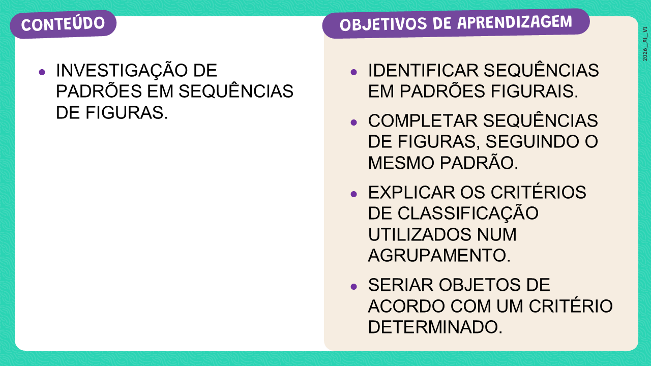


SLIDE 2
Habilidade:
(EF01MA09) Organizar e ordenar objetos do cotidiano ou representações por figuras, por meio de atributos, tais como cor, forma e medida.

Slide 21
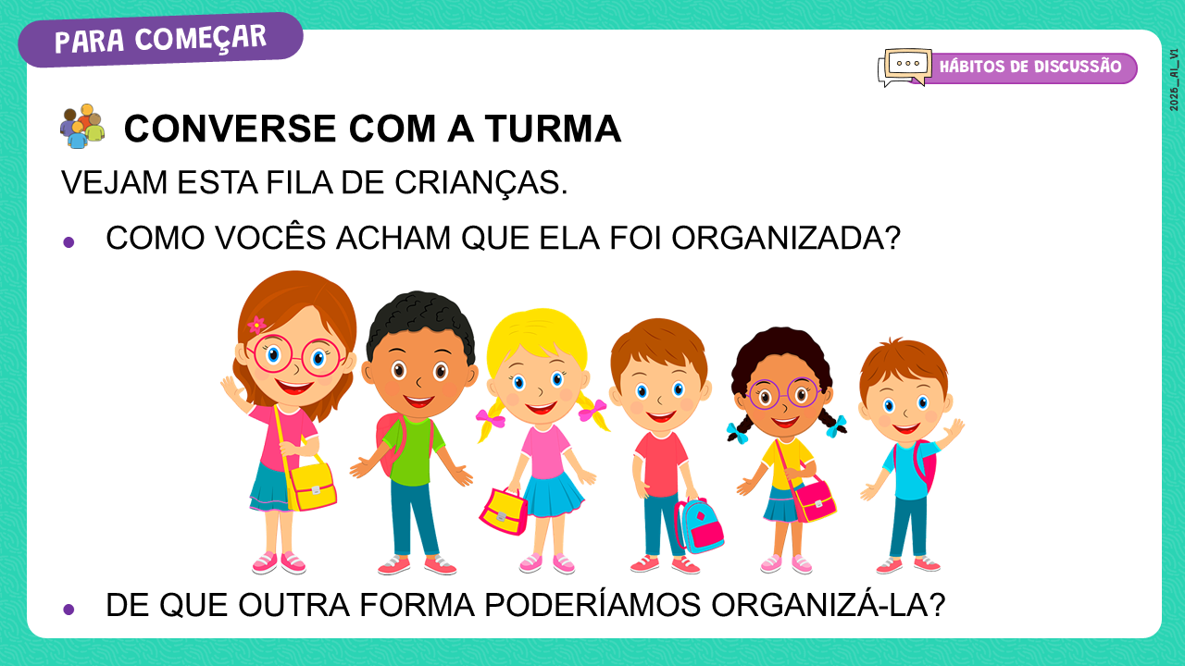

SLIDE 3
Dinâmica de condução: caro professor, mostre a imagem e pergunte à turma qual critério eles acreditam ter sido usado para organizar a fila das crianças.
Incentive-os a pensarem em outros critérios que poderiam ser adotados para reorganizar essa fila.
Espere-se que os estudantes observem que as crianças estão organizadas por tamanho, do maior para o menor.
Porém, podem indicar que a organização segue um padrão de menino e menina alternados e, caso essa ideia surja, aproveite para perguntar como eles continuariam a sequência.
Estimule os estudantes a reorganizarem as imagens em grupos diferentes, conforme os atributos que escolherem para a classificação e solicite que compartilhem com a turma.

Slide 22

SLIDE 4
Dinâmica de condução: caro professor, proponha o desafio para a turma de descobrir qual critério um colega utilizou para organizar uma fila de estudantes.
A cada rodada, um estudante escolherá alguns colegas e os organizará em uma sequência seguindo um critério específico, o qual não deverá ser revelado. Será tarefa dos demais observar e descobrir qual foi esse critério.
Inicie uma primeira sequência, por exemplo: “menina, menino, menina, menino”. Escolha os estudantes para formar essa fila e promova alguns questionamentos à turma, entre eles:
“Qual critério eu usei para organizar essa fila?”
“Como vocês descobriram?”
Será que poderia haver outro critério diferente?
Em seguida, convide um estudante a criar um critério e formar outra fila com os colegas da classe.
Repita a atividade no mínimo cinco vezes, estimulando a participação dos estudantes, a criatividade e o desenvolvimento do raciocínio lógico.
Sugestões de critérios para organizar a sequência:
Ordem crescente de altura.
Ordem decrescente de idade.
Estudante com saia, estudante com short, estudante com saia, estudante com short.
Com óculos, sem óculos, com óculos, sem óculos.
Com uniforme, sem uniforme, com uniforme, sem uniforme.

Slide 23
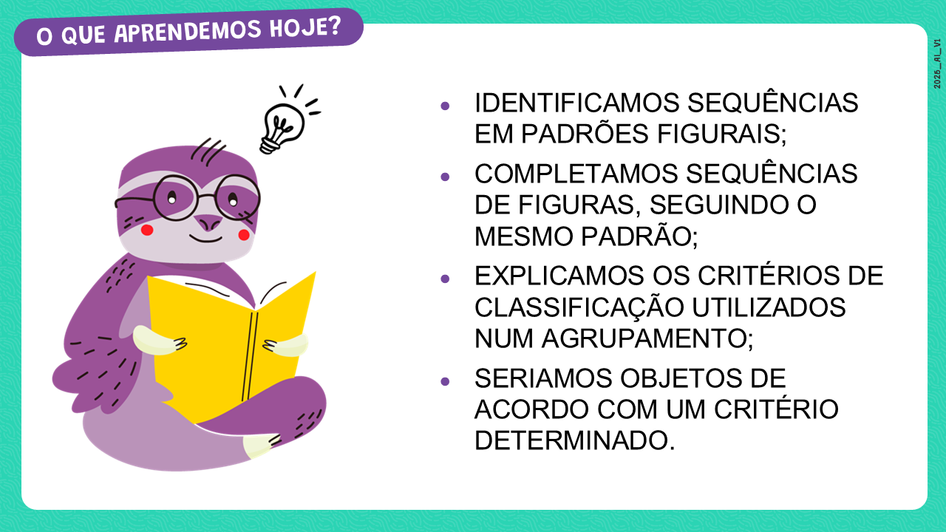

SLIDE 15
Dinâmica de condução: caro professor, antes de ler o slide para os estudantes, promova os seguintes questionamentos:
“Quem gostaria de compartilhar o que aprendeu hoje em nossa aula?”
Escute atentamente as respostas e, somente depois, leia os itens do slide.
Lembre-se: a retomada do conteúdo com base nas atividades realizadas ajuda a reforçar o aprendizado e a revisitar o que foi trabalhado.
Aprofundamento: sugestão de atividade on-line para retomada da habilidade desenvolvida na aula:
https://wordwall.net/pt/resource/5859126/complete-a-sequ%C3%AAncia-de-imagens

